Slide 1
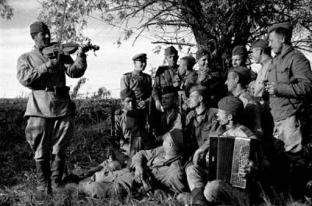
«КТО СКАЗАЛ, ЧТО НАДО БРОСИТЬ ПЕСНЮ НА ВОЙНЕ?!»
Иванова Светлана Николаевна
Учитель музык МБОУ СОШ №3 г.Абинск

Slide 2
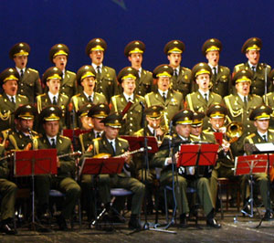
Мы в мирное время с тобой рождены,
Суровых препятствий в пути не встречали,
Но эхо далекой суровой войны
Нам в песнях поры той звучали
Вам об этой войне на уроках расскажут,
Фотоснимки живых и погибших покажут.
Если помнит еще поколенье войну,
Не нарушит оно никогда тишину.

Slide 3
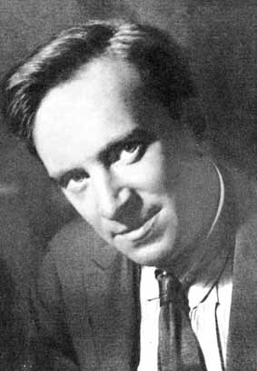
Кто сказал, что надо бросить
Песню на войне?
После боя сердце просит
Музыку вдвойне
Эти слова поэта В. Лебедева-Кумача полно выразили ту тягу к песне, которую испытывали в грозные годы советские люди, особенно фронтовики.

Slide 4
24 июня 1941 года газеты опубликовали стихотворение В.И.Лебедева-Кумача:
Вставай, страна огромная,
Вставай на смертный бой.
С фашисткой силой темною,
С проклятою ордой!..

Slide 5
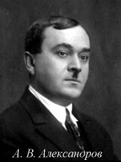
Стихи произвели такое сильное впечатление на руководителя Краснознамённого ансамбля песни и пляски А.В.Александрова, что он сразу же сел за рояль. И уже вечером 26 июня на Белорусском вокзале перед частями, уходящими на фронт, впервые была исполнена песня «Священная война»... Песня была встречена на «УРА» и с этого дня песня «Священная война» стала музыкальной эмблемой Великой Отечественной войны.

Slide 6
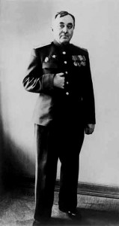

Её пели повсюду – на переднем крае, в партизанских отрядах, в тылу. Каждое утро после боя кремлёвских курантов она звучала по радио. Александров в своё время писал: «Я не был никогда военным специалистом, но у меня оказалась в руках песня. Песня также может разить врага, как и любое оружие».
Невероятная скорость, с которой Александровым была написана подходящая -- торжественная, пугающая и одновременно напевная -- музыка на стих "Священная война" объясняется довольно прозаически: композитор позаимствовал практически без изменений мелодию из своей же "Песни о Климе Ворошилове" (""Серебряного Дона родные берега клинком в огне калёным не ты ль оберегал?.."). Эта песня на стихи О. Колычева датируется 1938-м годом.

Slide 7


Slide 8

Песни военных лет по праву можно назвать музыкальной летописью Великой Отечественной. Песни рождались на фронте и в тылу, поднимали бойцов в атаку, согревали сердца на привале, помогали выстоять, выжить и дождаться близких тем, кто остался у станков и в поле.

Slide 9
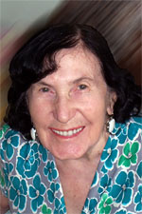
Интересна судьба некоторых песен.
Это было ещё до войны. Песни в то время разучивали и по радио, и во время массовых гуляний, и в школах. Я хорошо помню, как мы разучивали на переменах, чтобы не баловаться, «Каховку», «Дан приказ», «Тачанку», «Москву майскую». Время было тревожное, усложнилась международная обстановка, и слова из песни «Тучи над городом встали, в воздухе пахнет грозой» прекрасно все понимали, понимали, какой грозой пахнет. Однажды, гуляя с мамой в городском парке, мы увидели, что около открытой эстрады собралось много народу — разучивают новую песню М. Блантера на слова М. Исаковского «Расцветали яблони и груши, поплыли туманы над рекой...» Да, это была легендарная «Катюша», зазвучавшая впоследствии по всей стране и ставшая широко известной. Тогда же, когда на Дальнем Востоке происходили военные столкновения с японцами, пограничники сложили ответ «Катюше» на тот же мотив: «Не забыл тебя я, дорогая, как ты пела мне на берегу, на границе солнечного края я родную землю берегу». Во время войны появилось множество вариантов этой песни. Пели, например, про Катюшу-партизанку, «проходившую по лесам и сёлам партизанской узкою тропой с той же самой песенкой весёлой, что когда-то пела над рекой». «Катюшу» переводили на многие языки, но образ девушки, ждущей у родного порога бойца из «дальнего пограничья» намного богаче и понятней героинь переведённых стихов.
Из воспоминаний П. Янушевской, опубликованных в газете «Наука в Сибири».

Slide 10
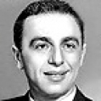
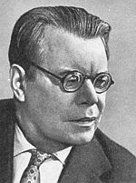
Авторы песни «Катюша»
М. Исаковский
М. Блантер

Slide 12
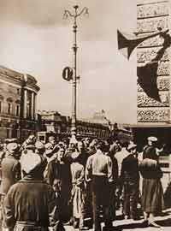
Огромную роль в распространении песен играло радио — обыкновенный громкоговоритель.
И по этим громкоговорителям люди слушали сводки «Совинформбюро», голос Левитана, выступления известных писателей. Часто исполнялись «Моя Москва» И. Дунаевского, «Вечер на рейде» В. Соловьёва-Седого, «В землянке» К. Листова, «Случайный вальс» М. Фрадкина, «Синий платочек» Е. Петерсбурского. С последней, как и со многими довоенными песнями о любви, природе родного края, происходило нечто необычное: они становились самыми военными, потому что напоминали о близких, о родном доме. И эта песня имела множество вариантов. Например, «двадцать второго июня, ровно в четыре часа Киев бомбили, нам объявили, что началася война».

Slide 13
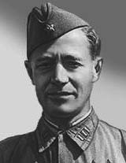
Во время войны пользовались успехом не только патриотические песни, но и лирические.
Одной из них является песня «Синий платочек». Счастливая и необычная судьба у этой песни: она родилась дважды.
На пластинку в довоенные годы «Синий платочек» записан был только однажды. Но сразу же стал одной из любимых песен народа.
Вспоминая об этом времени, поэт А. Сурков писал:
«Уже с первых дней войны стало слышно, что рядом с коваными строками «Идет война народная, священная война» в солдатском сердце теплятся тихие лирические слова песенки «Синенький скромный платочек».
Так и было. Более того — в солдатских окопах и землянках в короткие минуты отдыха пели не только прежний довоенный вариант «Синего платочка». Повсеместно бытовали самые различные его переделки: лирические, шуточные, сатирические. Начало им было положено, пожалуй, той песней, что придумана безымянным автором буквально в первые дни вражеского нашествия и начиналась словами:
Двадцать второго июня,
Ровно в четыре часа
Киев бомбили,
Нам объявили,
Что началася война.
Дрогнут колеса вагона,
Поезд умчится стрелой.
Ты мне с перрона,
Я — с эшелона
Грустно помашем рукой...
Та же тема расставания и разлуки, вызванных войной, нашла отражение и в переделанной концовке
довоенного «Синего платочка», с которым выступала в годы войны на фронте Л. А. Русланова:

Slide 14
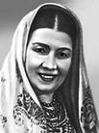

Но все-таки самую широкую известность и распространение в годы войны получил, вне всякого сомнения, тот фронтовой вариант «Синего платочка», инициатором создания и первой исполнительницей которого стала замечательная наша певица, народная артистка Советского Союза Клавдия Ивановна Шульженко.
С голоса этой популярной исполнительницы «Синий платочек» обрел как бы второе рождение и вторую жизнь, стал одной из самых знаменитых песен военных лет.
Л. А. Русланова
Ты уезжаешь далёко.
Вот беспощадный звонок.
И у вагона
Ночью бессонной
Ты уже странно далек.
Ночной порой
Мы распрощались с тобой.
Пиши. мой дружочек,
Хоть несколько строчек,
Милый, хороший, родной

Slide 16
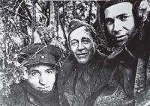
С начала Великой Отечественной войны журналист и поэт Алексей Сурков был военным корреспондентом газеты «Красноармейская правда». В конце осени 1941 года оборонявшая Истру 78-я стрелковая дивизия 16-й армии получила наименование 9-й гвардейской, всвязи с чем Политуправление Западного фронта пригласило корреспондентов «Красноармейской правды» осветить это событие; среди прочих поехал и Сурков

Slide 17


Slide 18
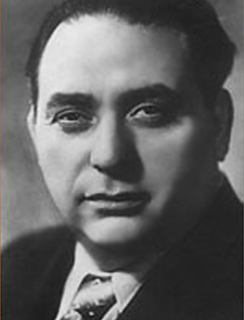
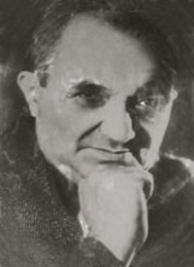
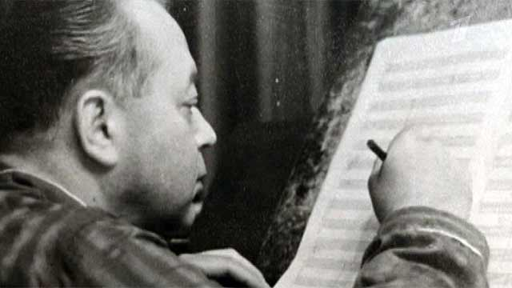
Невозможно промолчать об истории создания всенародно любимой песни «Темная ночь». В 1943 году, во время работы над знаменитым кинофильмом «Два бойца» у режиссера Леонида Лукова не получалось снять эпизод написания солдатом письма. Расстроенному из-за множества безуспешных попыток режиссеру неожиданно пришла мысль, что украшением сцены могла бы стать песня, передающая чувства бойца в момент написания письма родным. Не теряя ни минуты, Леонид Луков поспешил к композитору Никите Богословскому. Тот вспоминал: И так взволнованно, так талантливо рассказал мне и тему песни, и ее настроение, что я, сев к роялю, сразу, без единой остановки сыграл ему мелодию «Темной ночи», которая и вошла потом в фильм без изменения. Луков сразу же и безоговорочно принял музыку - видимо, она полностью совпала с его видением будущей сцены. Вызвали срочно поэта Владимира Агатова, он тут же, присев к столу, написал стихи, почти без помарок.
Никита Богословский
Леонид Луков
Владимир Агатов

Slide 20
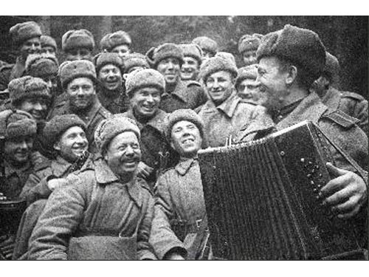
Песня вдохновляла и сплачивала людей в борьбе с врагом, и могучую силу её не раз сравнивали с силой боевого оружия. Об этом свидетельствуют, в частности, строки из директивы Главного политического управления РККА от 5 сентября 1941 года: «Политическое управление неоднократно обращало внимание на значение боевых красноармейских патриотических песен в деле поднятия боевого духа войск. Русская песня, гармонь, пляска — друзья бойца. Они сплачивают людей, помогают легче переносить тяготы боевой жизни, поднимают боеспособность и формируют настроение личного состава…»
Отмечалось в этом документе также и то, что одновременно в действующую армию отправлено12 тысяч гармошек, а всего их имелось в войсках свыше 60 тысяч. Конечно же, мы понимаем, что гармошки «воевали» именно тогда, когда замолкали пушки, во время коротких передышек между боями.

Slide 21
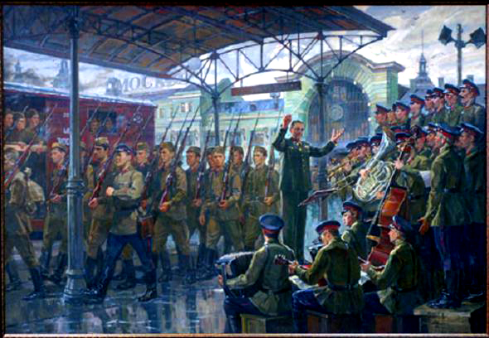
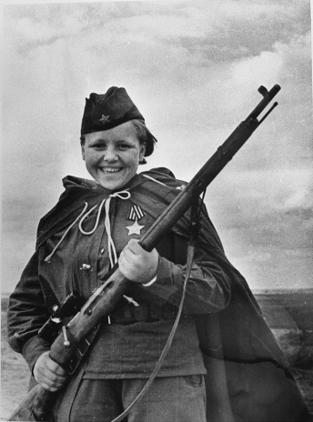
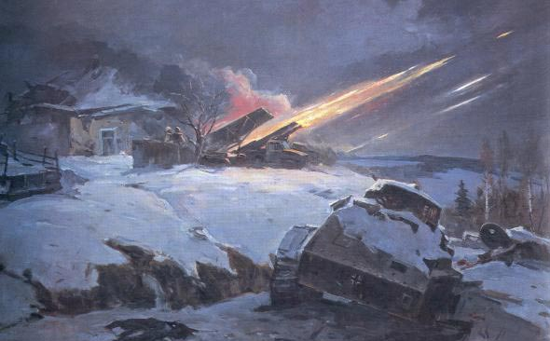
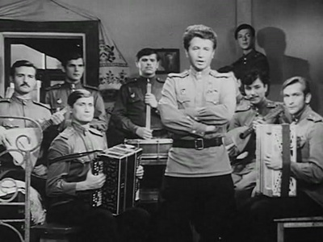

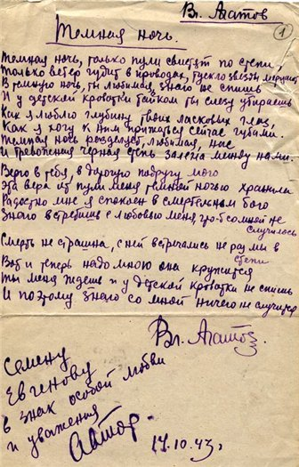
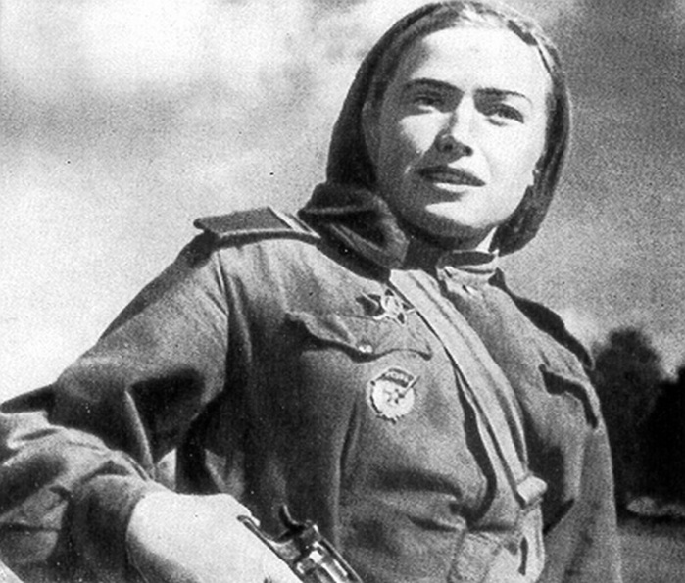
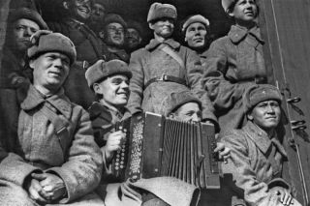



Slide 22
Ресурсы
http://fmard.ucoz.ru/news/istorija_sozdanija_odnikh_iz_samykh_izvestnykh_pesen/2013-06-15-10
http://static.etvnet.com/shared/persons/person/000/003/498/lukov.jpg
http://img1.1tv.ru/imgsize640x360/PR20130522094205.JPG
http://balance-6.storage-6.vkurse2.verumnets.ru/public/65/6553830/e1/13-popup-low.jpg
http://www.youtube.com/watch?v=VWSlJwP_xaE
http://viki.rdf.ru/item/1482/download/
http://www-sbras.nsc.ru/HBC/article.phtml?id=16&nid=597
http://www.youtube.com/watch?v=KXafy1myeKU
http://www.youtube.com/watch?v=10nb18DQCFU

